Slide 1
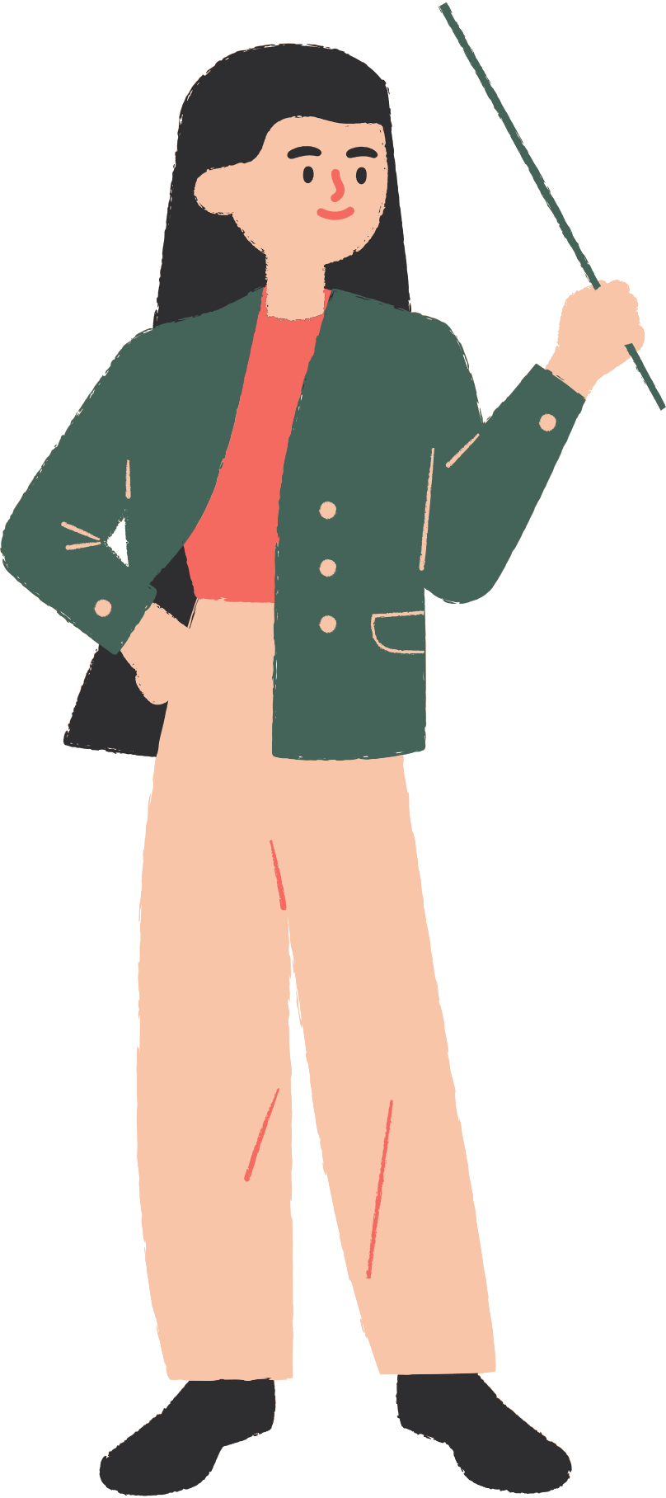
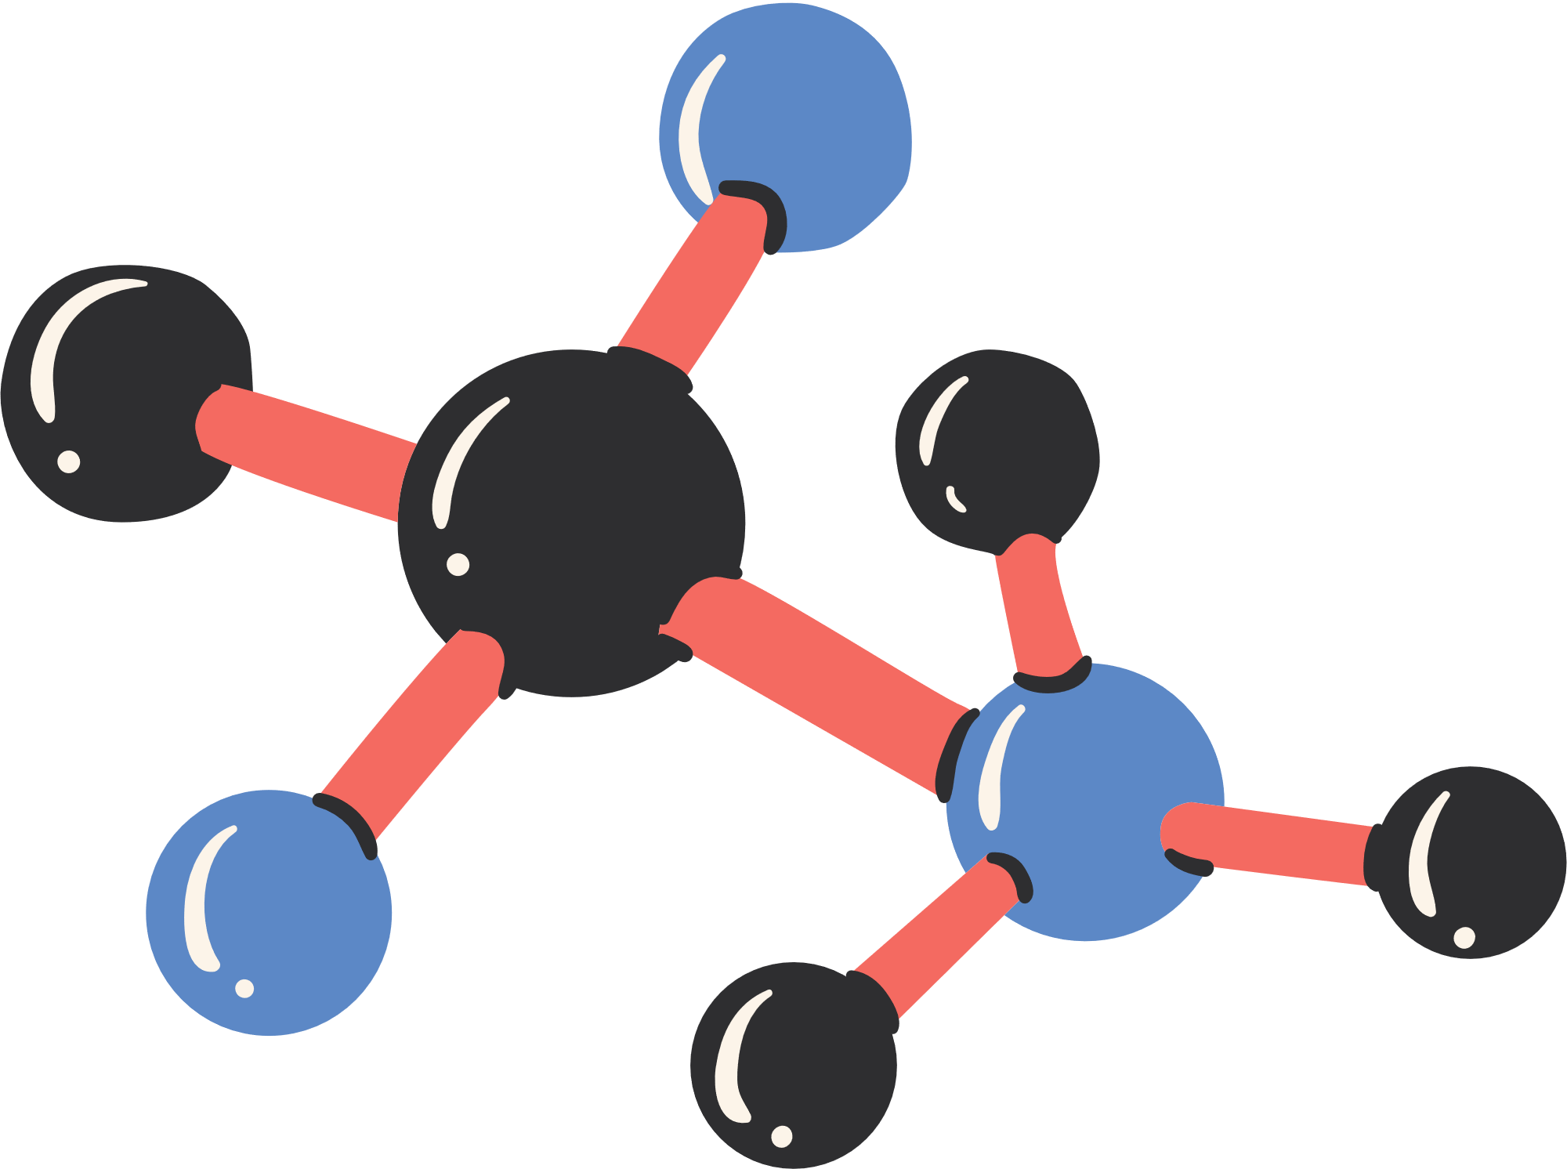
CHÀO MỪNG CÁC EM ĐẾN VỚI MÔN TOÁN

Slide 2
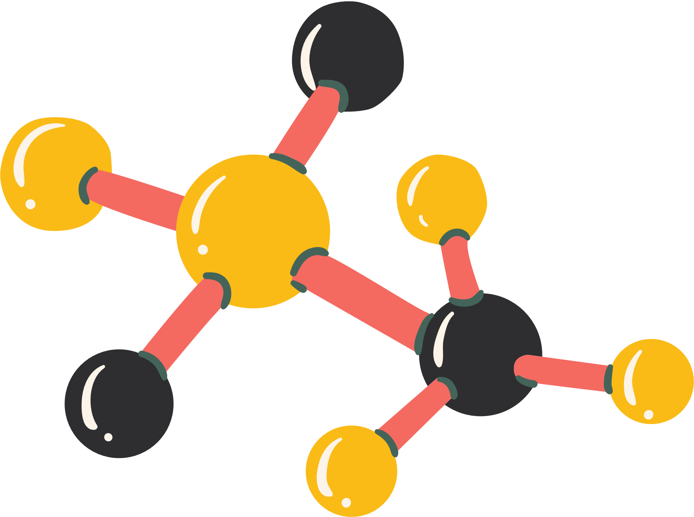
KHỞI ĐỘNG
Có hai tỉ lệ thức: $\frac{1}{2}=\frac{2}{4}$ và $\frac{2}{4}=\frac{3}{6}$.
Làm thế nào để biểu diễn sự bằng nhau của ba tỉ số $\frac{1}{2};\frac{2}{4};\frac{3}{6}$ ?

Slide 3
BÀI 6: DÃY TỈ SỐ BẰNG NHAU

Slide 4
NỘI DUNG BÀI HỌC
01
Khái niệm
02
Tính chất
03
Ứng dụng

Slide 5
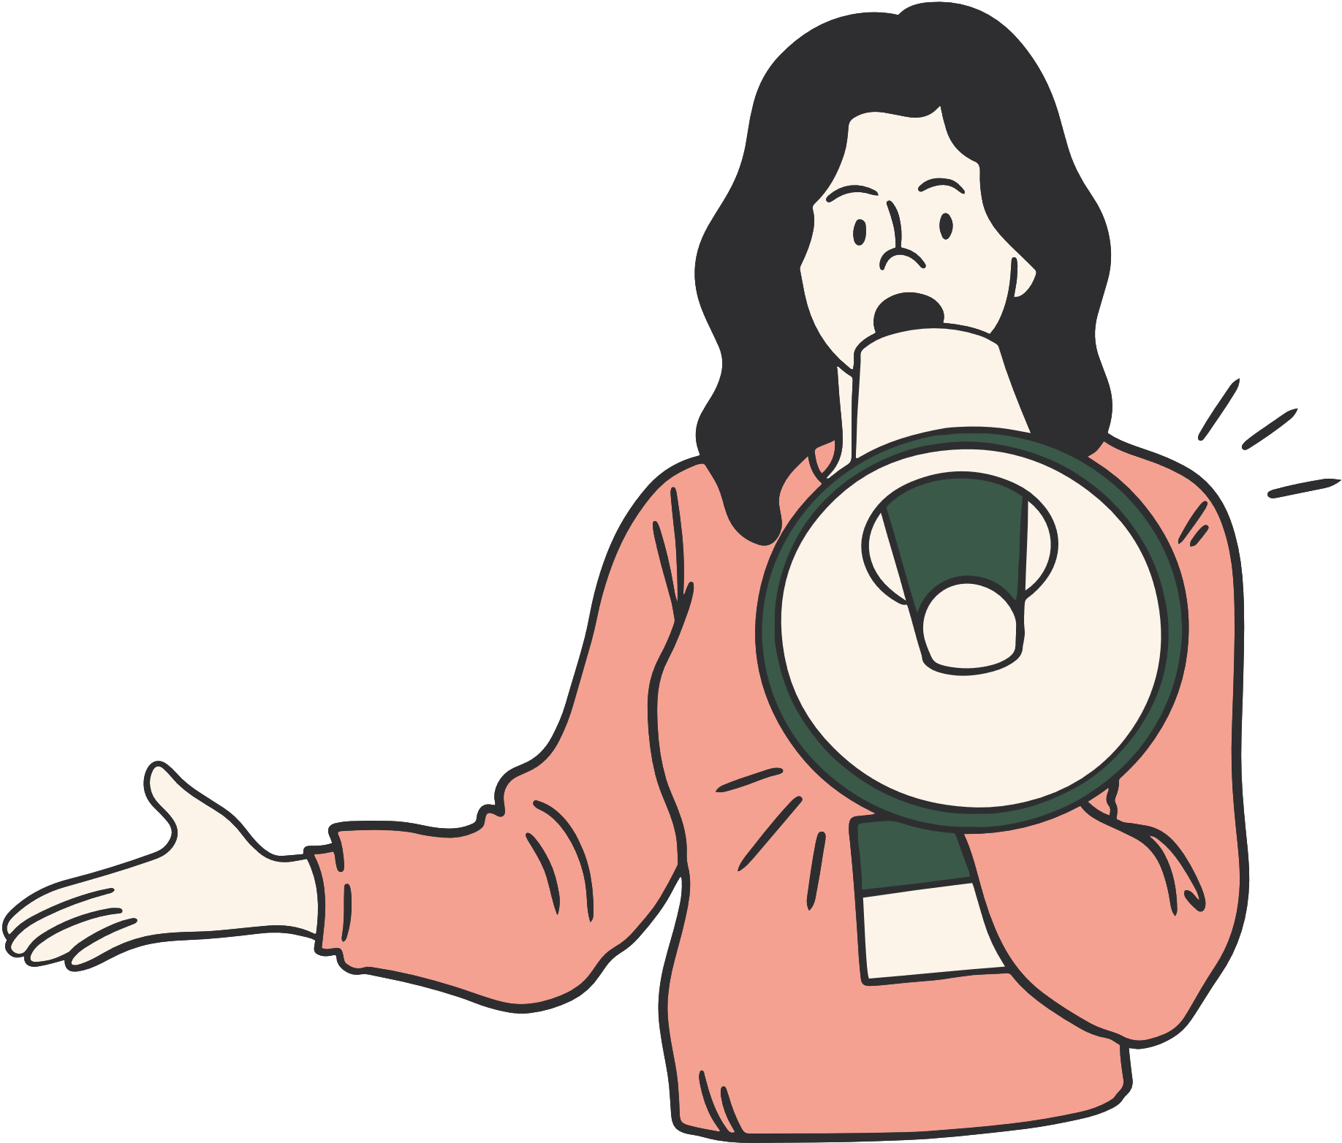
Kết luận:
Những tỉ số bằng nhau và được viết nối với nhau bởi các dấu đẳng thức tạo thành dãy tỉ số bằng nhau.

Slide 6
Chú ý:
Với dãy tỉ số bằng nhau $\frac{a}{b}=\frac{c}{d}=\frac{e}{g}$, ta cũng viết
$a:b=c:d=e:g$.
Khi có dãy tỉ số bằng nhau $\frac{a}{b}=\frac{c}{d}=\frac{e}{g}$ (các số $a, b, c, d, e, g$ đều khác $0$), ta nói các số $a,c,e$ tỉ lệ với các số $b,d,g$ và viết là $a:c:e=b:d:g$.

Slide 7
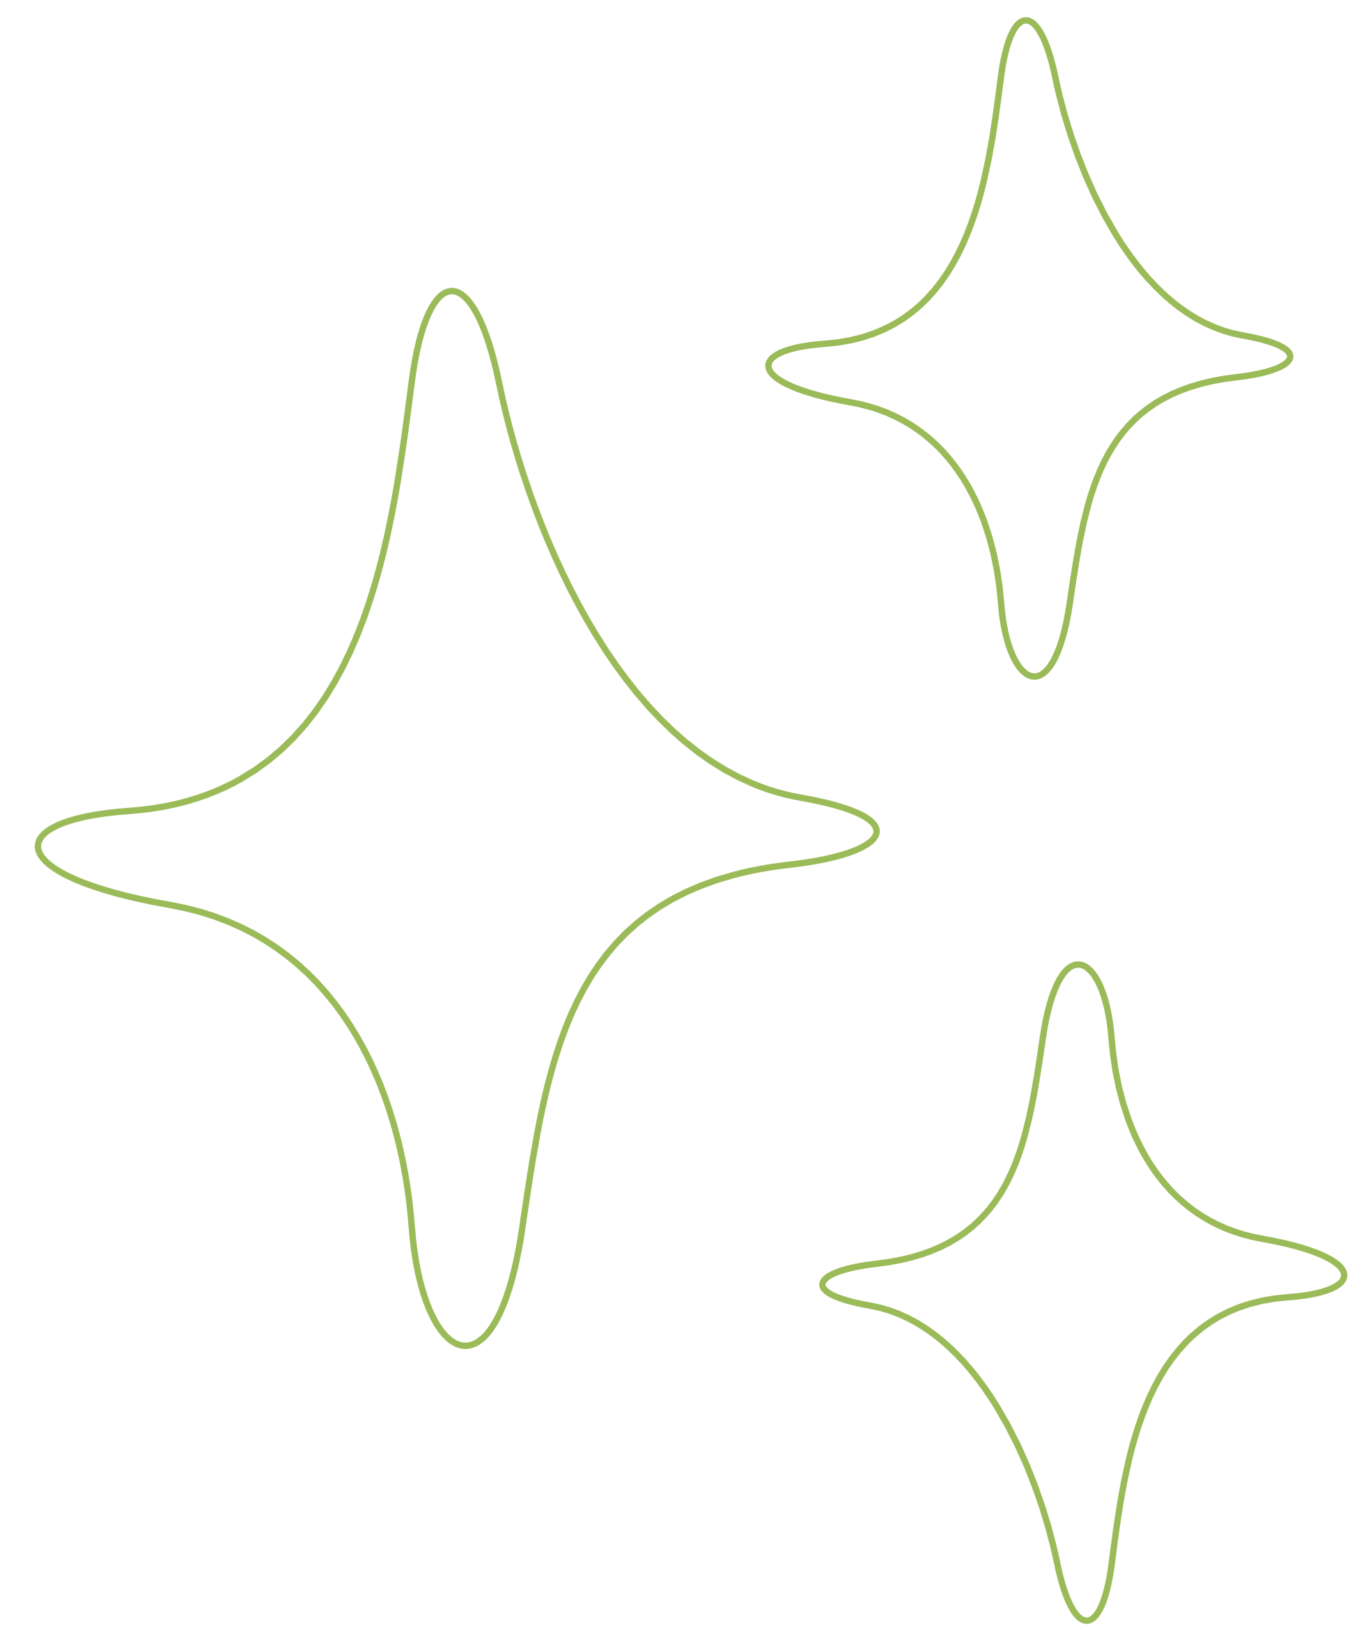
Viết dãy tỉ số bằng nhau từ các tỉ số:
$$\frac{1}{4}; \frac{8}{32}; \frac{13}{54}; \frac{−9}{−36}.$$
Luyện tập 1
Giải
Ta có:
$$\frac{8}{32}=\frac{8:8}{32:8}=\frac{1}{4}; \frac{−9}{−36}=\frac{(−9):(−9)}{(−36):(−9)}=\frac{1}{4}$$
$$⇒\frac{1}{4}=\frac{8}{32}=\frac{−9}{−36}$$

Slide 8
Kết luận:
Từ tỉ lệ thức $\frac{a}{b}=\frac{c}{d}$ , ta suy ra
$$\frac{a}{b}=\frac{c}{d}=\frac{a+c}{b+d}=\frac{a−c}{b−d} (b≠d và b≠−d)$$

Slide 9
Nhận xét:
Tính chất trên còn được mở rộng cho dãy tỉ số bằng nhau. Chẳng hạn, từ dãy tỉ số bằng nhau $\frac{a}{b}=\frac{c}{d}=\frac{e}{g}$, ta suy ra:
$$\frac{a}{b}=\frac{c}{d}=\frac{e}{g}=\frac{a+c+e}{b+d+g}=\frac{a−c+e}{b−d+g}$$
(giả thiết các tỉ số đều có nghĩa).

Slide 10
III. ỨNG DỤNG
Ví dụ 5
Một công ty chi $168$ triệu đồng để thưởng cuối năm cho nhân viên ở ba tổ. Số tiền thưởng của ba tổ tỉ lệ với ba số $3; 5; 6$. Tính số tiền thưởng của mỗi tổ.

Slide 11
Luyện tập 4
Ba máy bơm cùng bơm nước vào một bể bơi không có nước, có dạng hình hộp chữ nhật, với các kích thước bể là: $12 m$; $10 m$; $1,2 m$. Lượng nước mà ba máy bơm được tỉ lệ với ba số $7; 8; 9$. Mỗi máy cần bơm bao nhiêu mét khối nước để đầy bể bơi?

Slide 12
LUYỆN TẬP
Bài 1 (SGK – tr.58) Cho tỉ lệ thức $\frac{x}{7}=\frac{y}{2}$. Tìm hai số $x, y$biết:
a) $x+y=18$
b) $x−y=20$

Slide 13
Giải
Áp dụng tính chất của dãy tỉ số bằng nhau, ta có:
a) $\frac{x}{7}=\frac{y}{2}=\frac{x+y}{7+2}=\frac{18}{9}=2$
Vậy $x=7.2=14$; $y=2.2=4$
b) $\frac{x}{7}=\frac{y}{2}=\frac{x−y}{7−2}=\frac{20}{5}=4$
Vậy $x=7.4=28; y=2.4=8$

Slide 14
Bài 2 (SGK – tr.58) Cho dãy tỉ số bằng nhau $\frac{x}{3}=\frac{y}{4}=\frac{z}{5}$. Tìm ba số $x, y,z$biết:
a) $x+y+z=180$
b) $x+y−z=8$.

Slide 15
Bài 3 (SGK – tr.58) Cho ba số $x, y,z$ sao cho $\frac{x}{3}=\frac{y}{4}; \frac{y}{5}=\frac{z}{6}$.
a) Chứng minh $\frac{x}{15}=\frac{y}{20}=\frac{z}{24}$.
b) Tìm ba số $x,y,z$ biết $x−y+z=−76$.

Slide 16
b) Áp dụng tính chất của dãy tỉ số bằng nhau, ta có:
$$\frac{x}{15}=\frac{y}{20}=\frac{z}{24}=\frac{x−y+z}{15−20+24}=\frac{−76}{19}=−4$$
Vậy $x=15⋅\left(−4\right)=−60;$
$y=20.\left(−4\right)=−80;$
$z=24⋅(−4)=−96$

Slide 17
VẬN DỤNG
Bài 4 (SGK – tr.58) Tỉ lệ phần trăm của khí oxygen thải ra môi trường và lượng khí carbon dioxide hấp thụ trong quá trình quang hợp của lá cây Atriplex rosea (một loài thực vật thân mềm có hoa giống hoa cúc) ở nhiệt độ $27℃$ và trong điều kiện bình thường là $21\%$.
Tính lượng khí oxygen thải ra môi trường và lượng khí carbon dioxide hấp thị trong quá trình quang hợp của lá cây Atriplex rosea ở nhiệt độ $27℃$ và trong điều kiện bình thường, biết khí carbon dioxide lá cây hấp thụ nhiều hơn lượng khí oxygen thải ra môi trường là $15,8 g$.

Slide 18
Áp dụng tính chất của dãy tỉ số bằng nhau, ta có:
$$\frac{x}{21}=\frac{y}{100}=\frac{x−y}{21−100}=\frac{−15,8}{−79}=0,2$$
$⇒x=21.0,2=4,2(g)$; $y=100.0,2=20(g)$
Vậy lượng khí oxygen thải ra môi trường và lượng khí carbon dioxide hấp thụ lần lượt là $4,2 g$ và $20 g$.

Slide 19
Bài 5 (SGK – tr.58) Một mảnh vườn có dạng hình chữ nhật với tỉ số giữa độ dài hai cạnh của nó bằng $\frac{3}{5}$ và chu vi bằng 48 m.
a) Tính chiều dài, chiều rộng của mảnh vườn đó.
b) Tính diện tích của mảnh vườn đó.

Slide 20
Giải
Gọi số sách 3 lớp $7A,7B,7C$ quyên góp được là $x,y,z$ $(x,y,z∈ℕ^{∗})$ (quyển)
Vì số sách mà ba lớp $7A,7B,7C$ quyên góp được tỉ lệ với ba số $5;6;8$ nên $\frac{x}{5}=\frac{y}{6}=\frac{z}{8}$
Mà số sách lớp $7C$ quyên góp nhiều hơn số sách của lớp $7A$ quyên góp là $24$ quyển nên $z−x= 24$.

Slide 21
Áp dụng tính chất của dãy tỉ số bằng nhau, ta có:
$$\frac{x}{5}=\frac{y}{6}=\frac{z}{8}=\frac{z−x}{8−5}=\frac{24}{3}=8$$
$$⇒x=5.8=40; y=6.8=48; z=8.8=64$$
Vậy số sách 3 lớp $7A,7B,7C$ quyên góp được lần lượt là 40 quyển; 48 quyển và 64 quyển.

Slide 22
HẸN GẶP LẠI CÁC EM TRONG BUỔI HỌC TIẾP THEO!

